Slide 1
Palvelumuotoilulla asiakashyöty esiin ja materiaalit kehittämistyön tueksi
Alueiden HYTE-ohjelma: HYTE-palvelutarjottimet tulevat
24.1.2024
Topi Hänninen

Slide 2
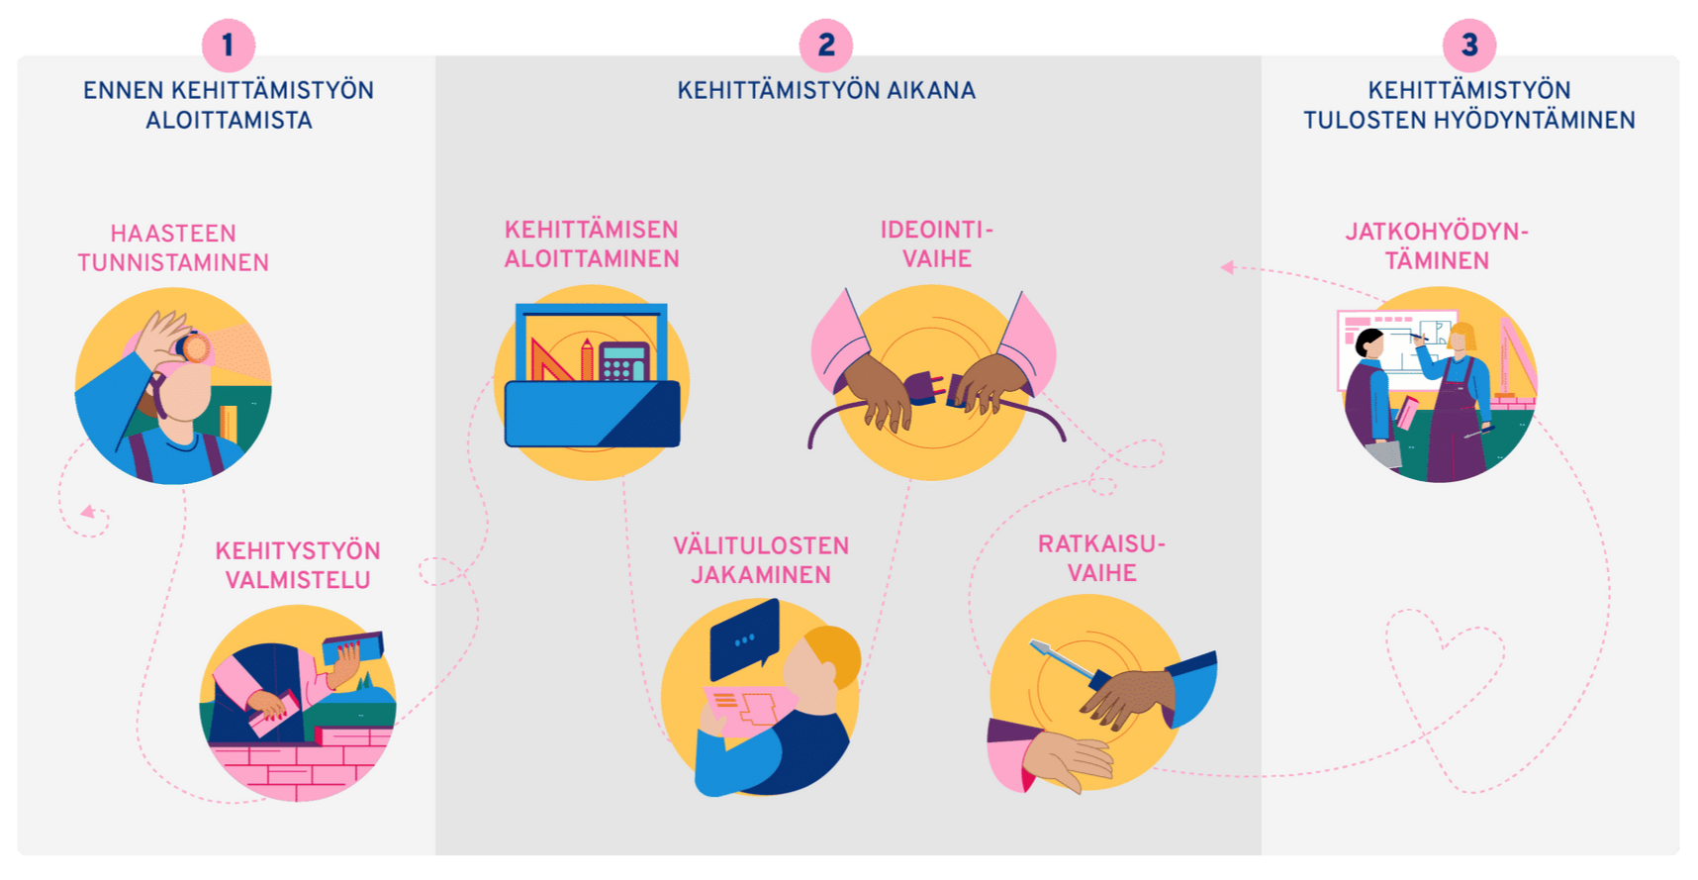
PTV-hyte pilotti - Palvelumuotoilunäkökulma
Tutkimustyö kokonaisuudesta, dialogi ja haasteen määrittely
Asiakasymmärrys haasteesta
Ratkaisukeskeiset osallistavat toimintamallit, kuinka haaste ratkaistaan
Ratkaisun iterointi verkostoissa
Haasteen ratkaisu
Ratkaisun jatkohyödyntäminen
Kuvan lähde: eOppiva Kehittämistyötä tehdään yhdessä – ihmiskeskeinen kehittäminen kumppaneiden ja verkostojen kanssa

Slide 3
PTV-hyte pilotti - Palvelumuotoilunäkökulma
Tutkimustyö kokonaisuudesta, dialogi ja haasteen määrittely
Asiakasymmärrys haasteesta
Ratkaisukeskeiset osallistavat toimintamallit, kuinka haaste ratkaistaan
Ratkaisun iterointi verkostoissa
Haasteen ratkaisu
Ratkaisun jatkohyödyntäminen
-Projektille asetetut tavoitteet
-PTV-asiakastutkimus (DVV & THL)
-Pilotti DVV, THL, DigiFinland sekä kolmen hyvinvointialueen kanssa (Etelä-Pohjanmaa, Satakunta sekä Kymenlaakson HVA)
-Dialogisuus ja osallisuus kehittämisen keskiössä
-Haasteiden määrittely työpajoissa
Haaste:
PTV:n hyötyjä ei ymmärretä
PTV:n käyttöönotto ja käyttö on (järjestöille) haastavaa
Dialogi ja osallisuus:
Turvallinen tila, luottamuksen rakentaminen. Osallistavat etätyöskentelymenetelmät (esim. Miro)

Slide 4
PTV-hyte pilotti - Palvelumuotoilunäkökulma
Tutkimustyö kokonaisuudesta, dialogi ja haasteen määrittely
Asiakasymmärrys haasteesta
Ratkaisukeskeiset osallistavat toimintamallit, kuinka haaste ratkaistaan
Ratkaisun iterointi verkostoissa
Haasteen ratkaisu
Ratkaisun jatkohyödyntäminen
-Määriteltyihin haasteisiin sopivat kysymykset
-Erilaiset palvelumuotoilun menetelmät
-Dialogi
-Ratkaisu: Hyväksi havaitut keinot Suomi.fi-palvelutietovarannon käyttöön hyvinvoinnin ja terveyden edistämisessä-koulutusmateriaali
-Kipukohdat liittyen määriteltyihin haasteisiin
-Mitä haasteen ratkaisemiseksi tarvitaan resurssit huomioiden

Slide 5
PTV-hyte pilotti - Palvelumuotoilunäkökulma
Tutkimustyö kokonaisuudesta, dialogi ja haasteen määrittely
Asiakasymmärrys haasteesta
Ratkaisukeskeiset osallistavat toimintamallit, kuinka haaste ratkaistaan
Ratkaisun iterointi verkostoissa
Haasteen ratkaisu
Ratkaisun jatkohyödyntäminen
-Osallistavat työpajat joissa määritelty haaste, kerätty asiakasymmärrys ja verkostojen tietotaito yhdistetään
-Muuttuva ympäristö
-Yhdessä kehittämällä opitaan kaikki
-Osallistamalla verkostot yhteiskehittämiseen lopputuote vastaa paremmin asiakastarpeeseen
-Matka on yhtä tärkeä kuin päämäärä
-Tiedon synteesi

Slide 6
PTV-hyte pilotti - Palvelumuotoilunäkökulma
Tutkimustyö kokonaisuudesta, dialogi ja haasteen määrittely
Asiakasymmärrys haasteesta
Ratkaisukeskeiset osallistavat toimintamallit, kuinka haaste ratkaistaan
Ratkaisun iterointi verkostoissa
Haasteen ratkaisu
Ratkaisun jatkohyödyntäminen
-Haasteen ensimmäinen ratkaisuluonnos kommentoitavaksi – onko osuttu maaliin?
-Jatkotyöstö kommentoinnin perusteella
-Luonnos ratkaisusta kommentoitavaksi
-Jatkokehitys kohti lopputuotetta kommentoinnin ja dialogin perusteella

Slide 7
PTV-hyte pilotti - Palvelumuotoilunäkökulma
Tutkimustyö kokonaisuudesta, dialogi ja haasteen määrittely
Asiakasymmärrys haasteesta
Ratkaisukeskeiset osallistavat toimintamallit, kuinka haaste ratkaistaan
Ratkaisun iterointi verkostoissa
Haasteen ratkaisu
Ratkaisun jatkohyödyntäminen
-Lopputuote
-Asiakaslähtöisesti kehitetty vastaa asiakkaan tarpeita
-Yhteiskehittäminen on yhdessä oppimista
Lopputuotteen julkaiseminen ja asiakkaille lopputuotteen käytön mahdollistaminen

Slide 8
PTV-hyte pilotti - Palvelumuotoilunäkökulma
Tutkimustyö kokonaisuudesta, dialogi ja haasteen määrittely
Asiakasymmärrys haasteesta
Ratkaisukeskeiset osallistavat toimintamallit, kuinka haaste ratkaistaan
Ratkaisun iterointi verkostoissa
Haasteen ratkaisu
Ratkaisun jatkohyödyntäminen
-Usein lopputuote ei yksinään tuota arvoa tai säästöä
-Suunnitelma ja lopputuotteen hyödyntäminen
Pilottiin osallistuneiden tahojen kanssa yhteistyössä tuotettua materiaalia käytetään keväällä 2024 valtakunnallisesti koulutusmateriaalina PTV:n kouluttamisessa hyvinvoinnin ja terveyden edistämisen työkaluna.
Lisätietoa: www.dvv.fi/hyte

Slide 9
PTV-hyte pilotti - Palvelumuotoilunäkökulma
Lopputuote: Hyväksi havaitut keinot Suomi.fi-palvelutietovarannon käyttöön hyvinvoinnin ja terveyden edistämisessä
Osa 1: Mikä on Suomi.fi-palvelutietovaranto ja sen hyödyt
Mikä on Suomi.fi-palvelutietovaranto
Avoin data
Rakenteinen tieto
Palvelutietovarannon hyödyt hyte-toimijoille
Osa 2: Hyvinvointialueen työntekijän PTV-osaaminen hyte-teemassa
Oman PTV-osaamisen kehittäminen
PTV-yhteistyö ja verkostoituminen
Osa 3: Vinkkejä verkostoitumiseen hyvinvointialueella hyvinvoinnin ja terveyden edistämisen parissa työskentelevien kanssa
Vinkkejä verkostoitumiseen hyvinvointialueella PTV:n hyödyntämiseksi hyvinvoinnin ja terveyden edistämisen parissa
Verkostojohtaminen
Osa 4: Järjestöjen parissa työskentelyn aloittaminen sekä PTV-opastus ja ohjaus
Järjestöjen kanssa työskentely
PTV:n keskeiset asiat (PTV-liittymisprosessi, organisaatiokuvaus, palvelukuvaus, asiointikanavat ja liitokset)
Opas saatavilla: www.dvv.fi/hyte

